Slide 1
Создание и тестирование АРМ по учету заказов на ремонт (ПК и оргтехники) и учету комплектующих ПК в компьютерном магазине
КУРСОВОЙ ПРОЕКТ ВЫПОЛНЕН СТУДЕНТОМ ГРУППЫ ИП-01
Данилюк Егор Максимович

Slide 2
Цели и задачи курсового проекта
Цели: разработать приложение, которое будет автоматизировать работу сотрудников в ремонтных и компьютерных магазинах.
Задачи: протестировать приложение в реальных действиях

Slide 3




Средства разработки
Visual studio
Word
sql server management
Git hub

Slide 4
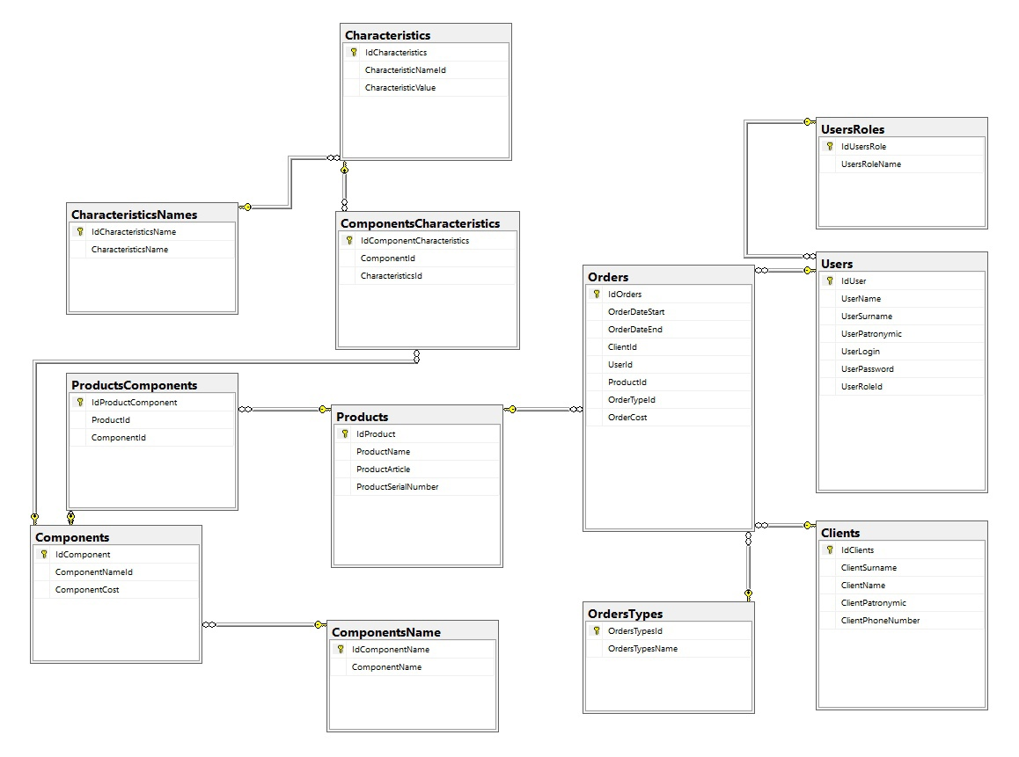
ERD-диаграмма

Slide 5

Руководство по стилю

Slide 6

Руководство по стилю
MainButton

Slide 7
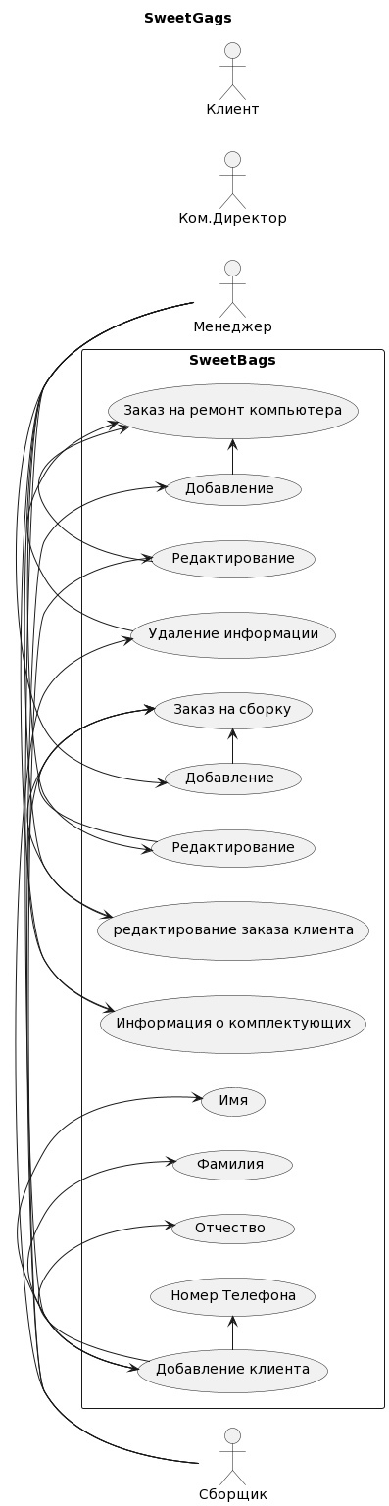
Функции ИС

Slide 8
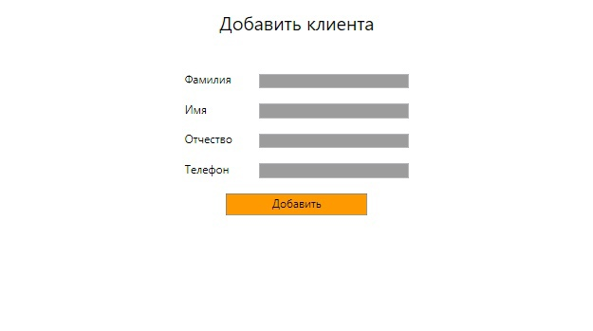
Регистрация клиента
Проверка правильности
заполнения номера телефона
Проверка на существующего пользователя
Проверка правильности ввода данных

Slide 9
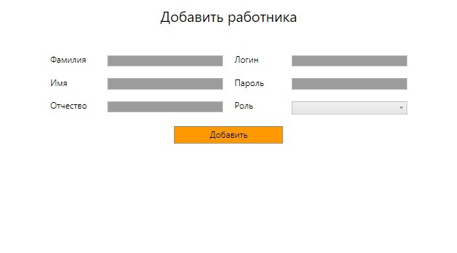
Регистрация работника
Проверка правильности
заполнения данных
Проверка правильности
заполнения пароля
Проверка правильности
заполнения логина

Slide 10
Тестовое покрытие функции “Авторизация”
Проверка на наличия пользователя в БД- протестировано

Slide 11
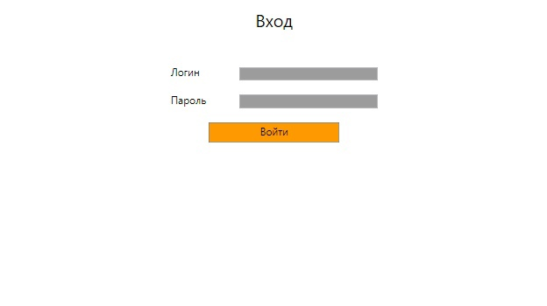
Авторизация
Проверка на существующего
пользователя

Slide 12
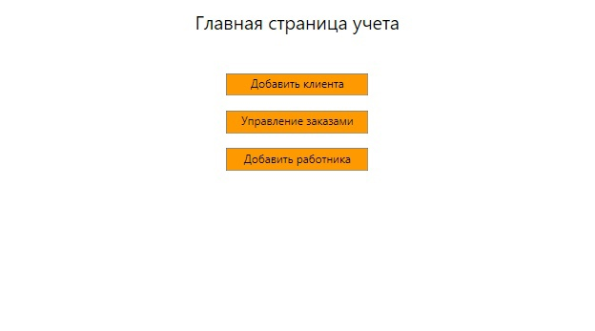
Интерфейс сборщика

Slide 13
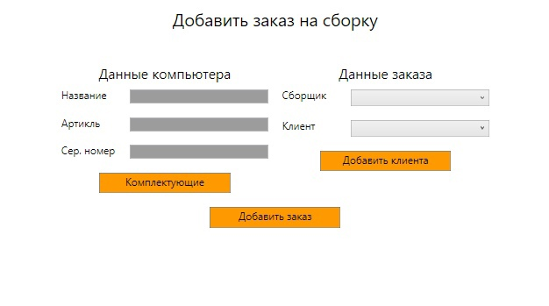
Добавление заказа на сборку
Проверка на правильность
заполнения названия продукта
Проверка на правильность
заполнения артикула продукта
Проверка на правильность
заполнения сер.номера
Проверка на правильность
заполнения добавление
компанентов

Slide 14
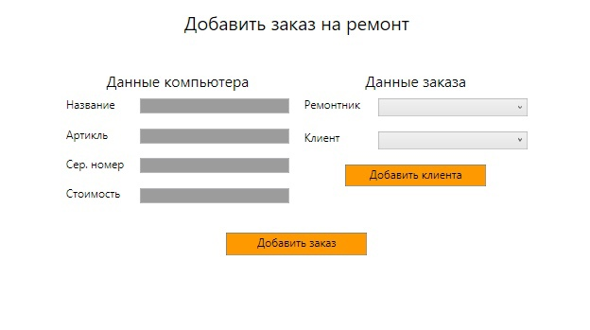
Добавление заказа на ремонт
Проверка на правильность
заполнения продукта
Проверка на правильность
Заполнения артикула продукта
Проверка на правильность
Заполнения номера продукта
Проверка на правильность
Заполнения цены

Slide 15
Тестовое покрытие функции «Добавление»
Проверка на удаление заказа – протестировано
Проверка на редактирование заказа – протестировано

Slide 16
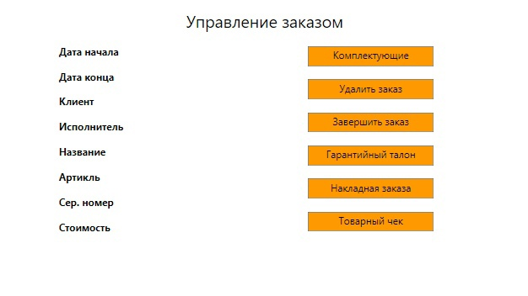
Редактирование заказа
Проверка на удаление
заказа – протестировано
Проверка на редактирование
заказа – протестировано

Slide 17
Библиотека классов
ClientsInfoCheck.cs – проверяет клиентов
ProductInfoCheck.cs-проверяет продукт
UsersInfoCheck.cs – проверяет пользавтелей

Slide 18
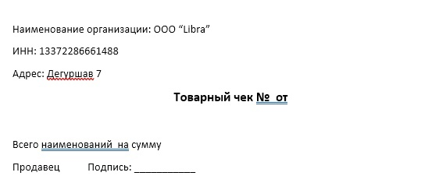
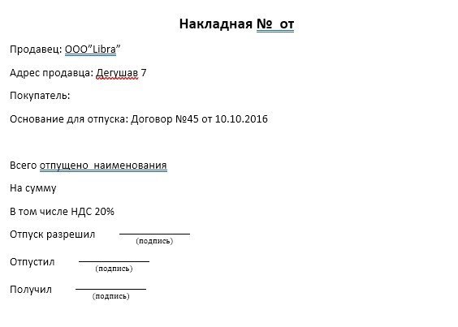
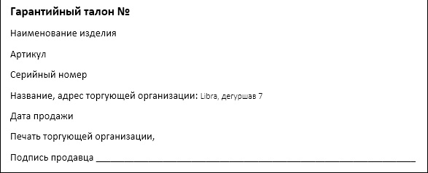
Реализованные отчеты

Slide 19

Спасибо за внимание

